Slide 1
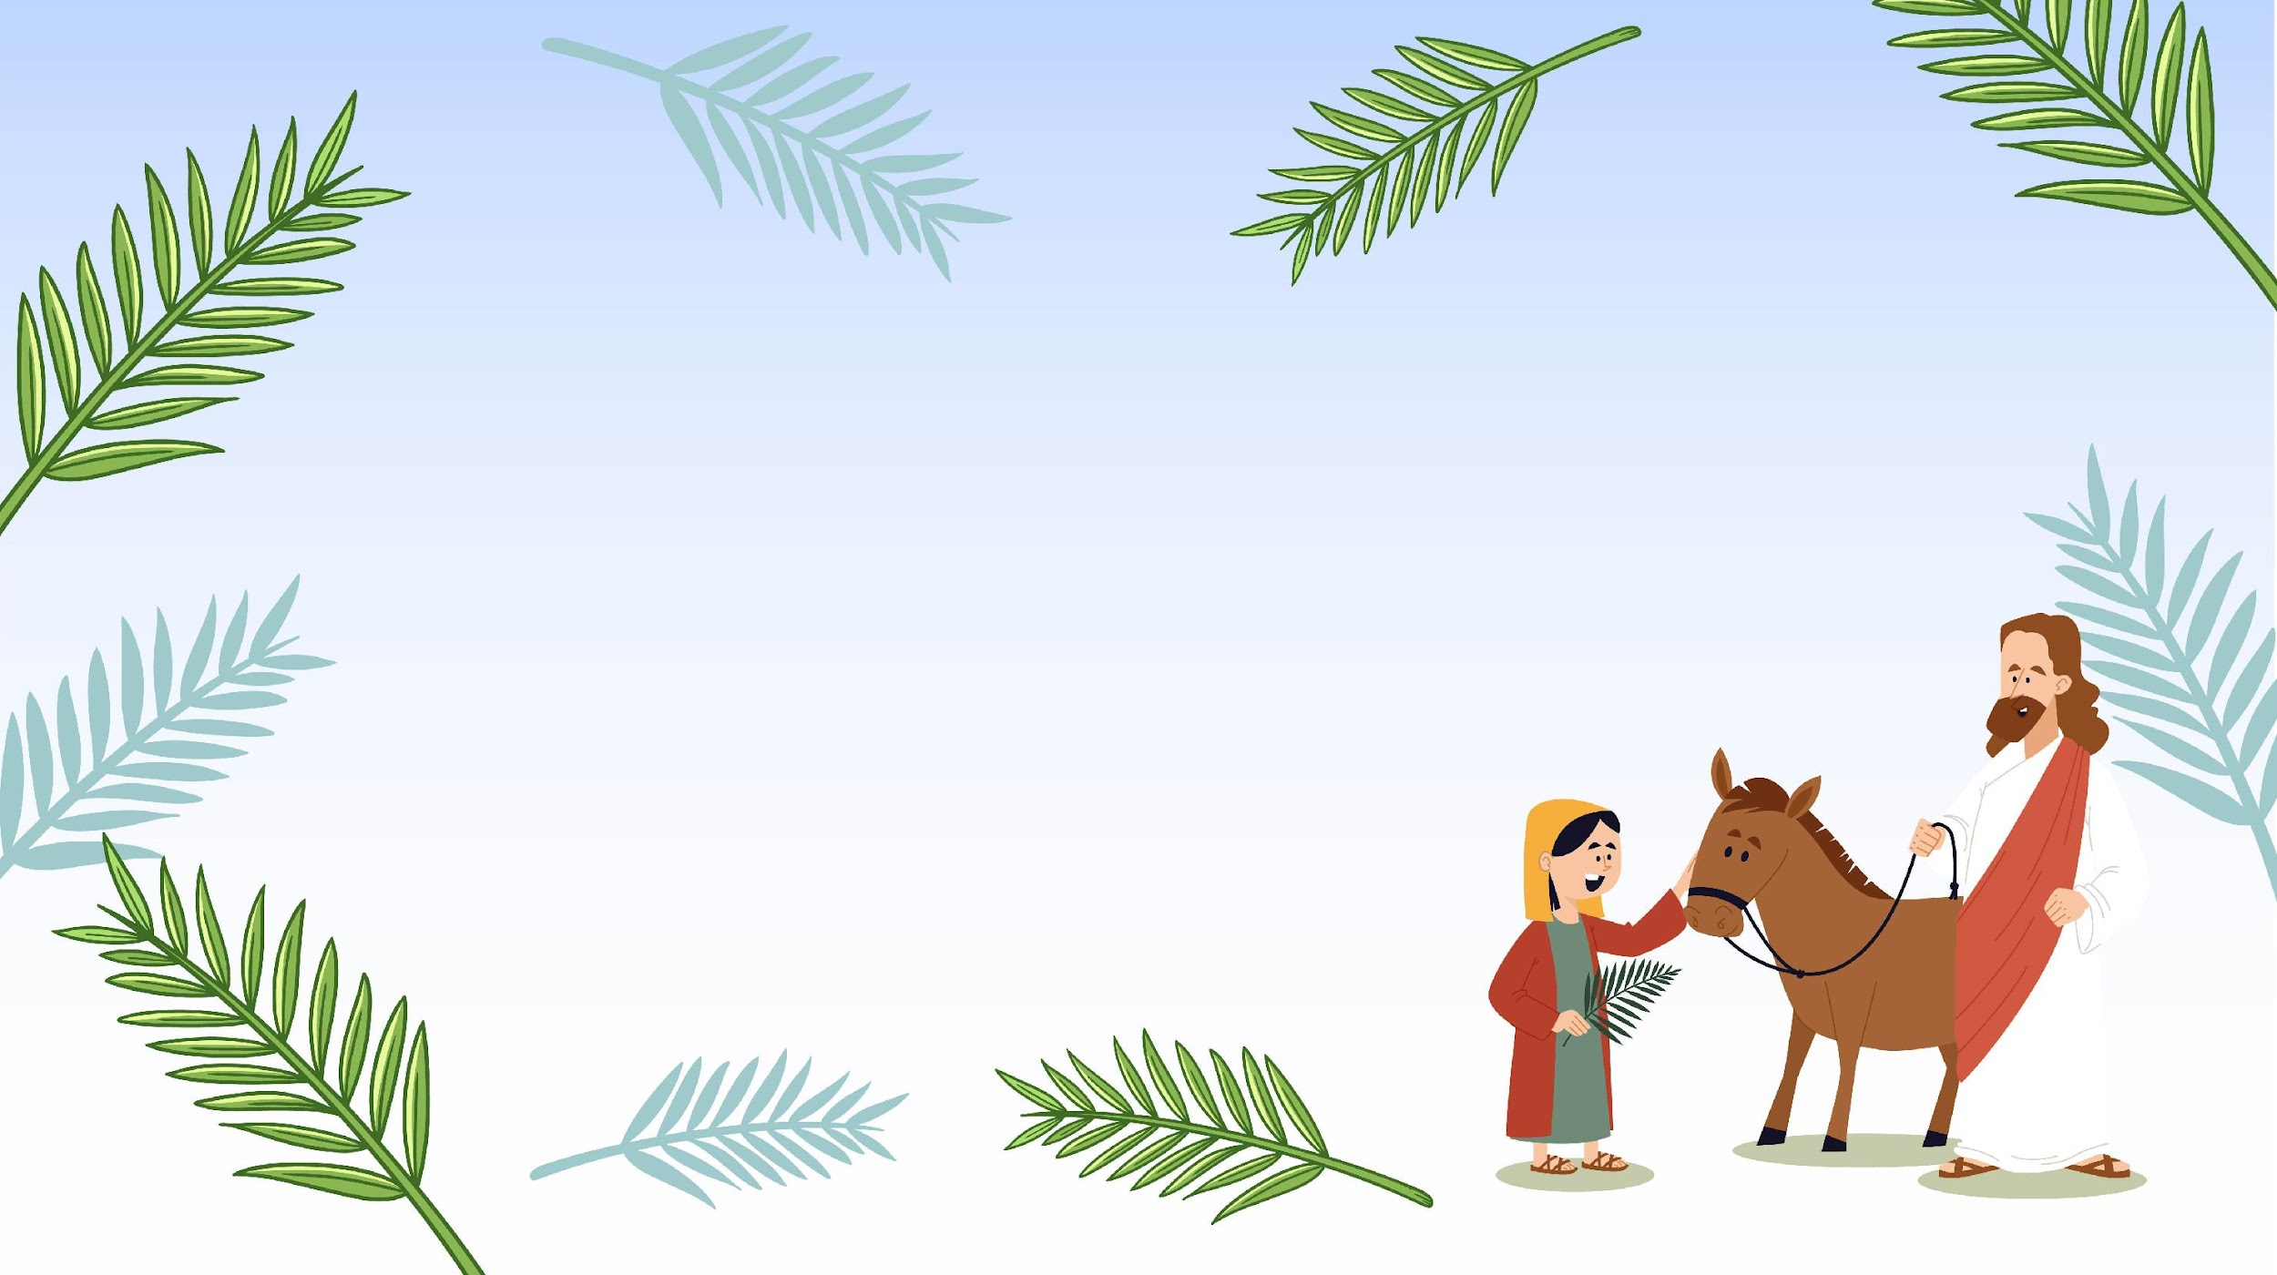
Amigos de Jesús y María
Ciclo B - Domingo de Ramos y Semana Santa
Entrada Triunfante a Jerusalén
(Marcos 11: 1-11)
www.fcpeace.org
OPCIONAL: Video Bendito el que viene en nombre del Señor (https://youtu.be/WzIoXDHltGM )

Slide 2

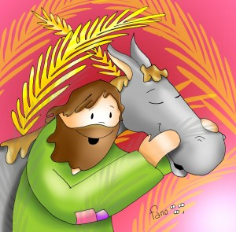
Entrada Triunfante a Jerusalén
Cuando Jesús y los suyos iban de camino a Jerusalén, al llegar a Betfagé y Betania, cerca del monte de los Olivos, les dijo a dos de sus discípulos: “Vayan al pueblo que ven allí enfrente; al entrar, encontrarán amarrado un burro que nadie ha montado todavía. Desátenlo y tráiganmelo. Si alguien les pregunta por qué lo hacen, contéstenle: El Señor lo necesita y lo devolverá pronto”

Slide 3
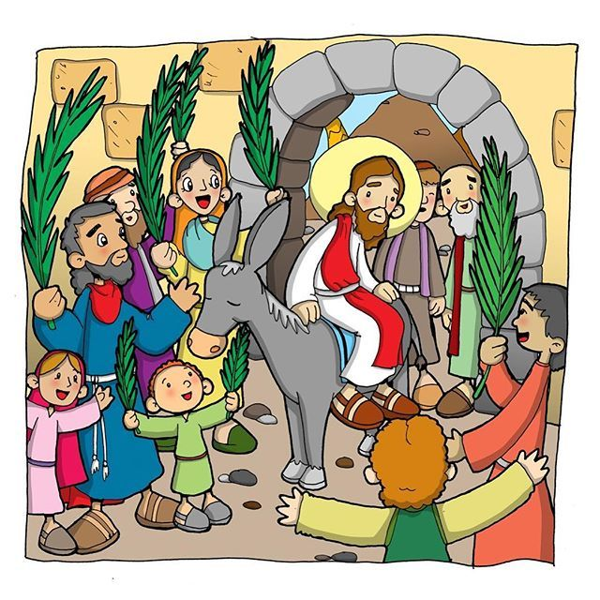
Fueron y encontraron al burro en la calle, atado junto a una puerta, y lo desamarraron. Algunos de los que allí estaban les preguntaron: "¿Por qué sueltan al burro?" Ellos les contestaron lo que había dicho Jesús y ya nadie los molestó. Llevaron el burro, le echaron encima los mantos y Jesús montó en él. Muchos extendían su manto en el camino, y otros lo tapizaban con ramas cortadas en el campo.

Slide 4
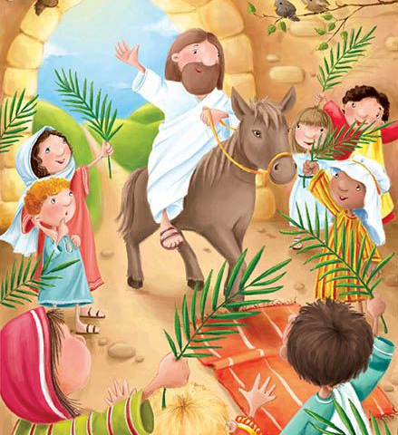
Los que iban delante de Jesús y los que lo seguían, iban gritando vivas:"¡Hosanna! ¡Bendito el que viene en nombre del Señor! ¡Bendito el reino que llega, el reino de nuestro padre David! ¡Hosanna en el cielo!" Entró Jesús en Jerusalén y se fue al Templo. Observó todo a su alrededor, y siendo ya tarde, salió con los Doce para volver a Betania.

Slide 5
REFLEXIÓN

Slide 6
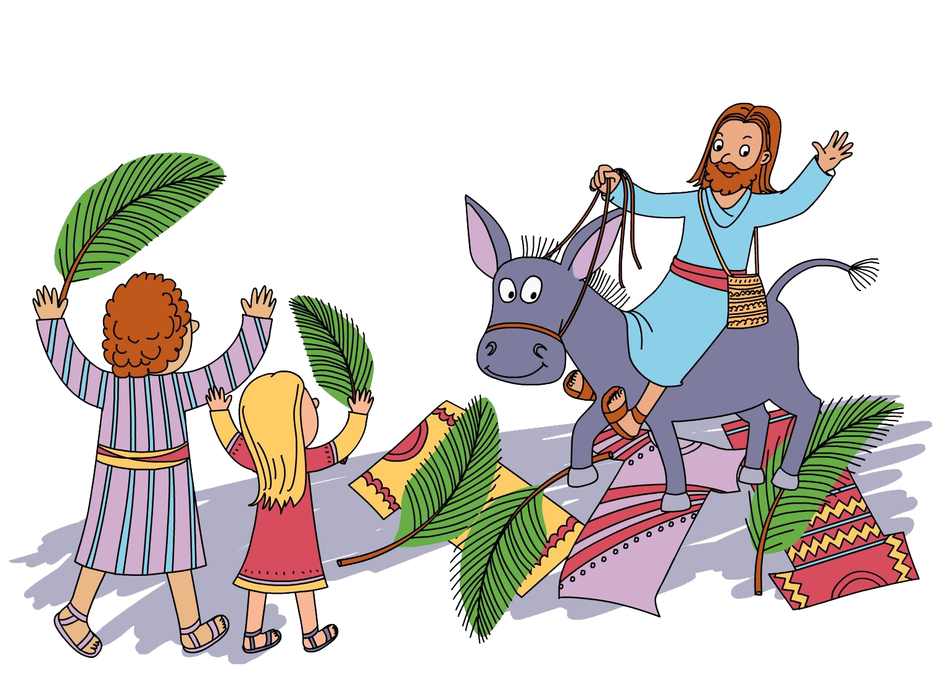
Jesús entraba a Jerusalén a cumplir su misión de sufrir y morir en la cruz para el perdón de nuestros pecados y para abrirnos la puerta del Cielo.

Slide 7
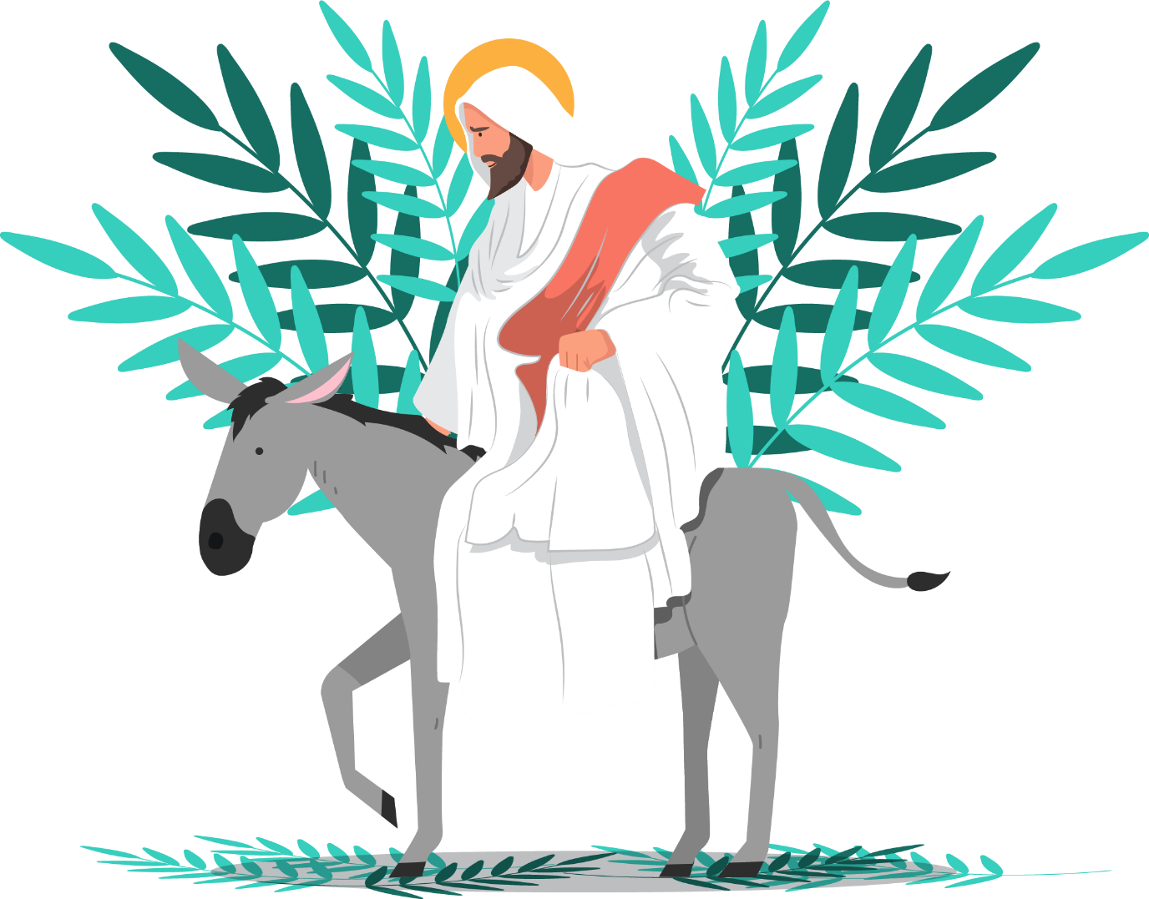
¿Cómo sabía Jesús que había un burrito esperándolo y que su dueño se lo iba a prestar?
Él es Dios y lo sabe todo.

Slide 8
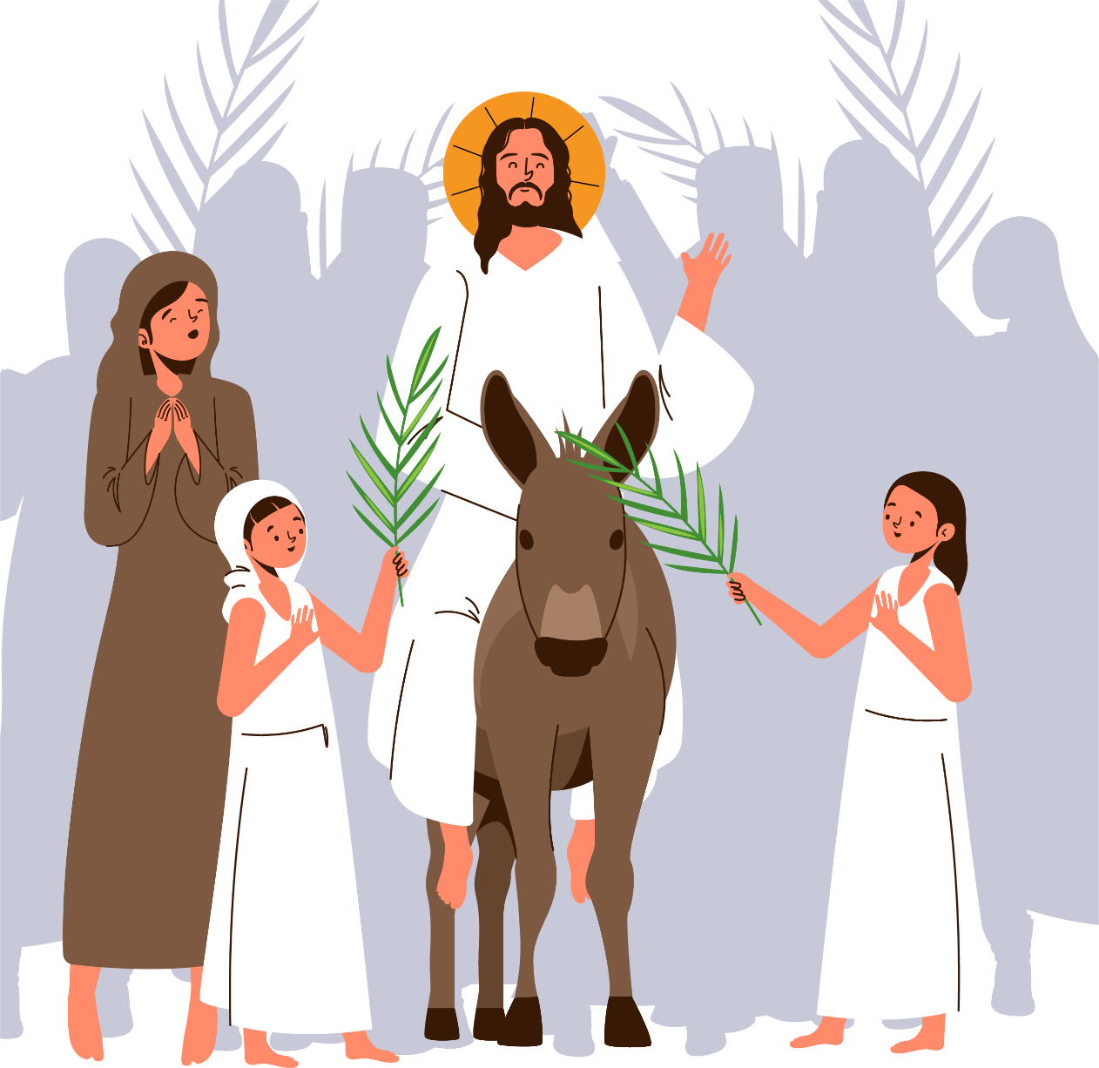
¿Cómo lo recibieron en Jerusalén?
Lo alababan como Rey.

Slide 9
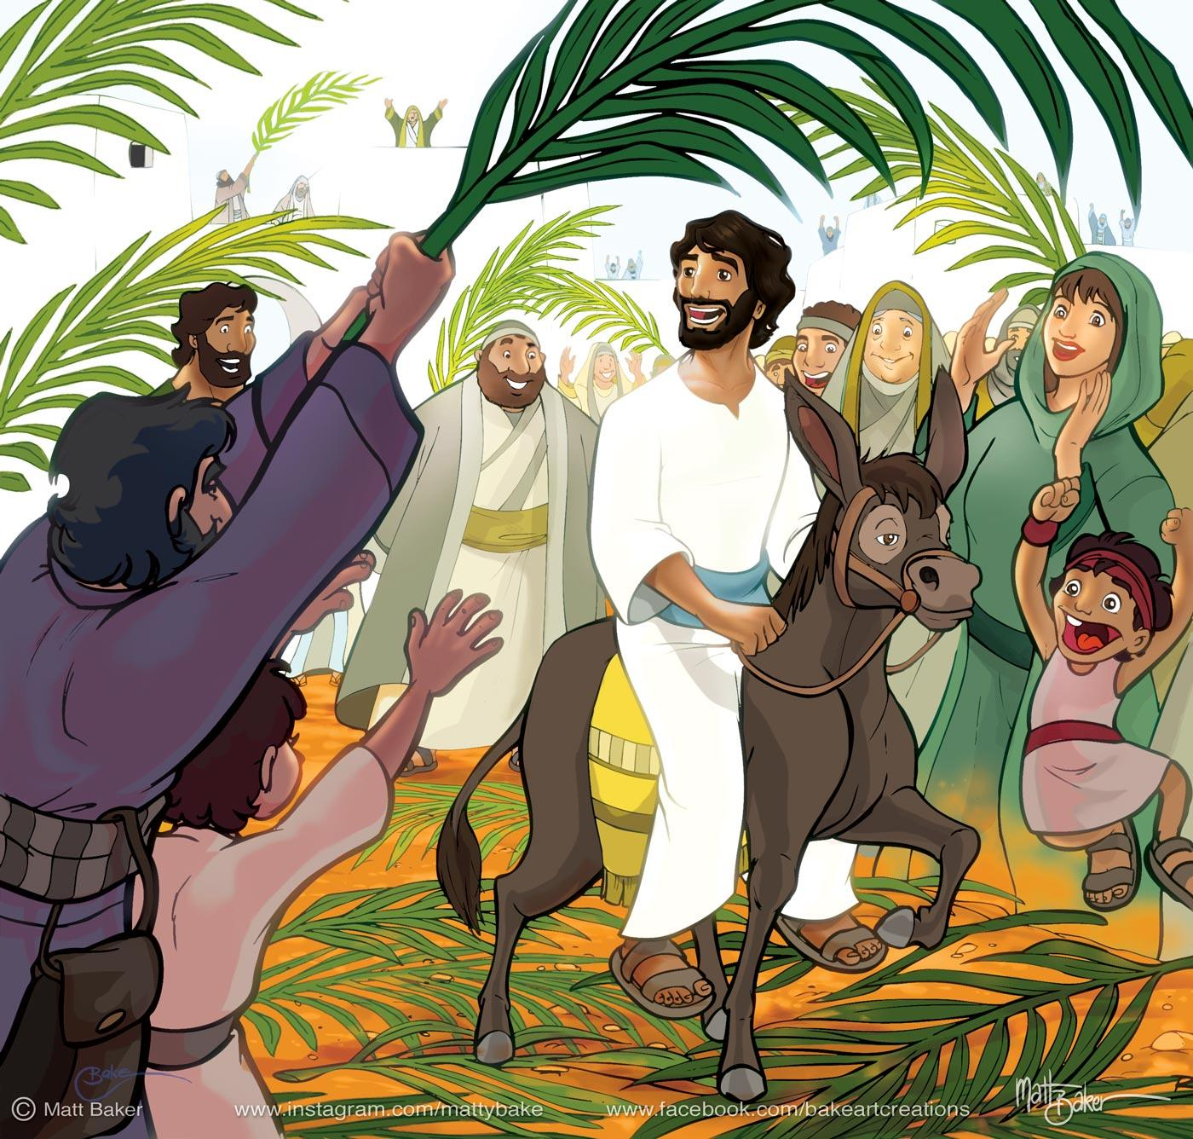
¿Que gritaban?
¡Hosanna! ¡Bendito el que viene en nombre del Señor! ¡Bendito el reino que llega, el reino de nuestro padre David!

Slide 10
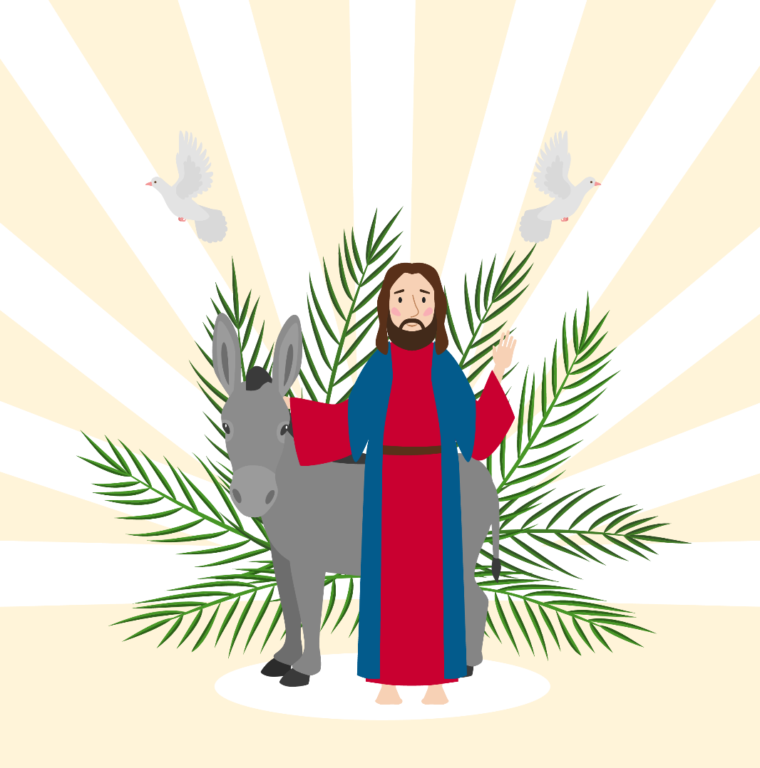
¿Por qué decían que llega el reino de nuestro padre David?
El Mesías que esperaban era descendiente del rey David. Creían que Jesús era el esperado Mesías (Salvador enviado por Dios)

Slide 11
COMPARTIR

Slide 12
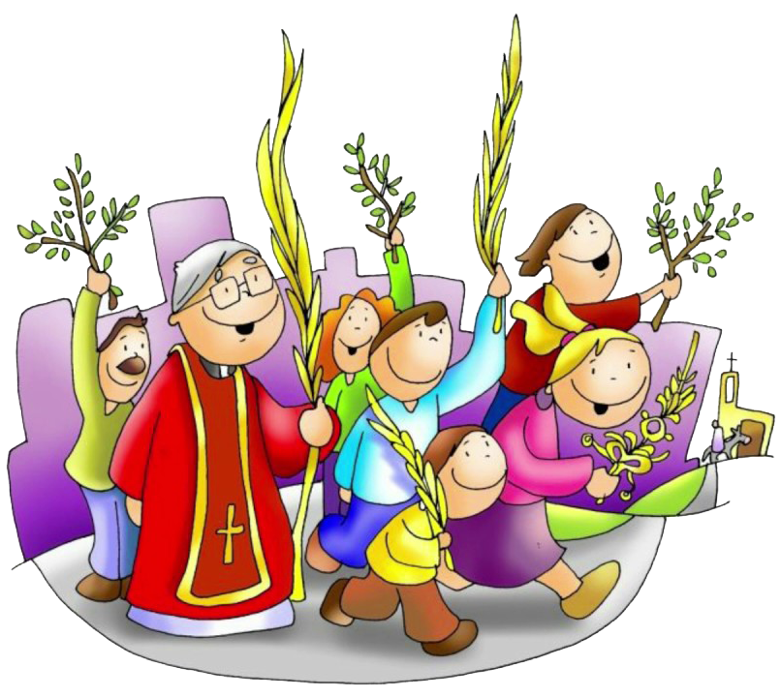
¿Jesús es rey de tú corazón?
¿Cómo lo demuestras todos los días?
Orando todos los días.
Alabando a Dios porque es bueno y misericordioso.
Amando y respetando a todos.
Adorándolo en la Eucaristía.
Recibiendo la Comunión.
Estar atento y participar en la misa.
Confesando nuestros pecados

Slide 13
ACTIVIDADES

Slide 14
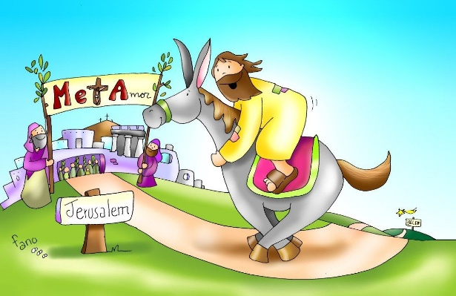
Leemos San Marcos 11, 1-11 y luego escribimos las palabras que faltan en el evangelio.
“Cuando Jesús y los suyos iban de camino a Jerusalén, al llegar a ………………………………..”
“Llevaron el burro, le echaron encima los mantos y Jesús ……………….en él.”
“¡Bendito el reino que llega, el reino de nuestro padre ………...
“Entró Jesús en Jerusalén y se fue al …………….”
“Muchos extendían su manto en el camino, y otros lo ……………..……con ramas cortadas en el campo. .”
“…siendo ya tarde, salió con los Doce para volver a …………..…”
Betfagé y Betania
montó
David
Templo
tapizaban
Betania

Slide 15
Llenar dentro de la grilla, las palabras de este evangelio de manera que en la columna remarcada se pueda leer otra palabra relacionada con este pasaje del evangelio.
H
D O S
J E R U S A L É N
Ramos
Dos
Hosanna
Betania
Jerusalén
David
Montó
R A M O S
M O N T Ó
B E T A N I A
D A V I D

Slide 16
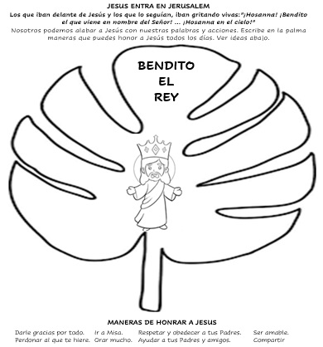

Slide 17

Sabias que…
“Hosanna es una palabra aramea (la lengua que hablaba Jesús) y que significa “sálvanos, te lo pedimos”.
Después pasó a tener otro significado, y se convirtió en una aclamación de victoria a Dios, como reconocimiento a su poder salvador.

Slide 18
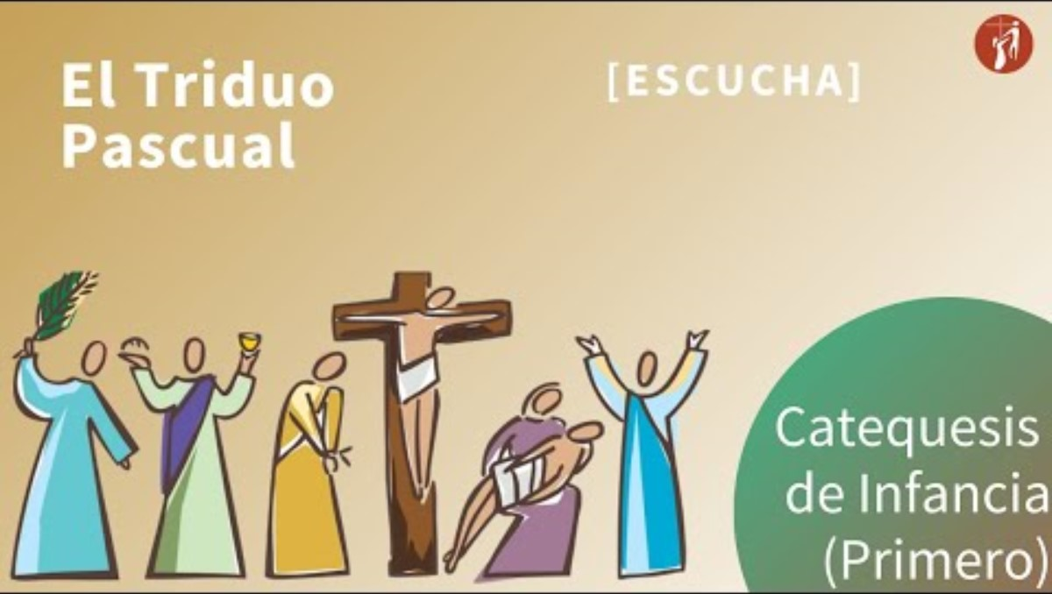
SEMANA SANTA- https://youtu.be/VjWgynlAr5w?si=lVdlLPMGJZuDFwXa

Slide 19

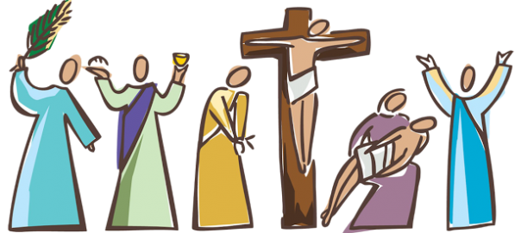
Triduo Pascual
Como vivir el Triduo Pascual
¿Qué es el Triduo Pascual?
Para los Católicos, los días más importantes del año son los que componen el Triduo pascual y, principalmente, el Domingo de Resurrección.

Slide 20
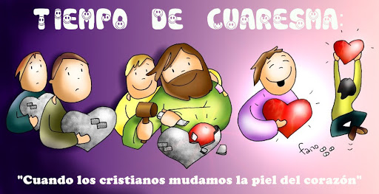
¿Qué es el Triduo Pascual?
La Cuaresma empieza con el Miércoles de Ceniza y termina en las vísperas del Jueves Santo.
El punto culminante del año litúrgico de la iglesia es el Triduo Pascual, donde conmemoramos la Pasión, Muerte y Resurrección de nuestro Señor Jesucristo.

Slide 21
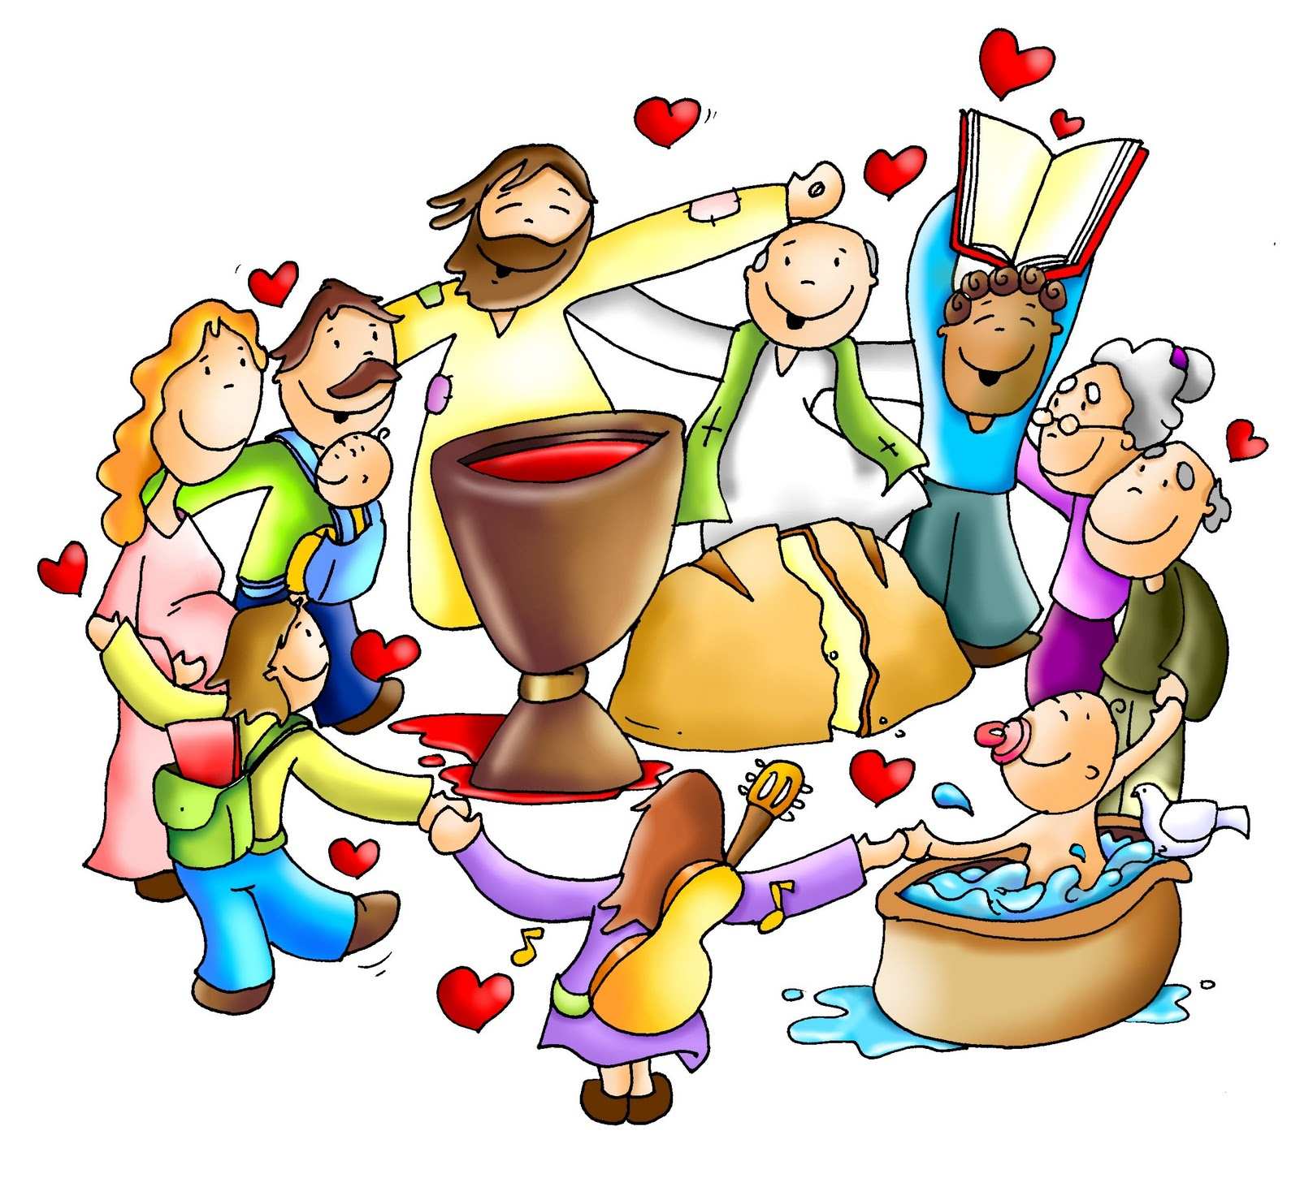
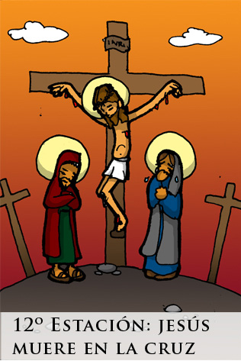
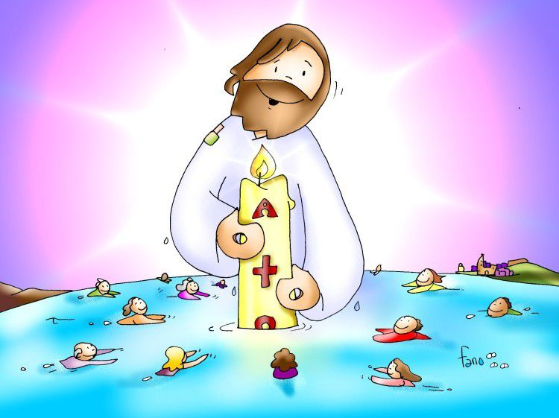
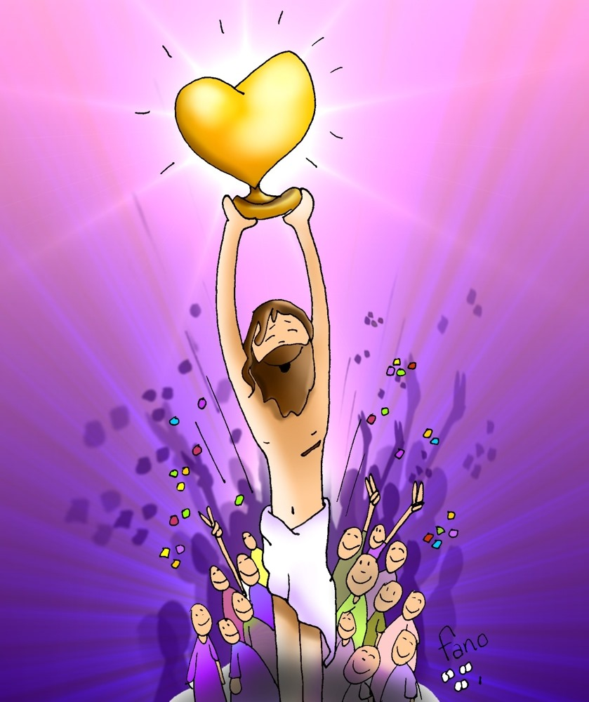
¿Qué es el Triduo Pascual?
El Paso
Jueves Santo
Viernes Santo
Sábado Santo
La Llegada
Domingo de Resurrección

Slide 22
¿Qué sucede el Jueves Santo?
Jueves Santo
Este día tiene lugar la Misa Crismal, donde se bendicen los óleos que se usarán durante todo el año en los sacramentos del bautismo, confirmación, orden sacerdotal y unción de los enfermos
El jueves por la tarde se inicia el Triduo Pascual con la celebración de la misa de la ULTIMA CENA y se conmemora la Institución de la Eucaristía y Sacerdocio.
Durante esta celebración el sacerdote lava los pies a 12 personas, como hiciera Jesús con los Apóstoles, la que se conoce como el Lavatorio de los Pies.

Slide 23
¿Qué sucede el Viernes Santo?
Viernes Santo
El Viernes Santo se recuerda la Pasión y Muerte de Nuestro Señor Jesucristo.
Este día no hay Misa. Se usan los ornamentos rojos y la celebración litúrgica de este día es la Veneración de la Cruz. Se lee la Pasión según San Juan.
Es tradición durante este día celebrar el Vía Crucis, donde a través de 14 estaciones se recuerdan los momentos que vivió Jesús hasta su muerte; así como la Procesión del Santo Entierro.

Slide 24
¿Qué sucede el Sábado Santo?
Sábado Santo
El Sábado Santo es un día especial donde se recuerda el tiempo que pasó Cristo en el Sepulcro, su descenso a los infiernos y se espera su Resurrección.
Este día no hay Misa y los altares están vacíos hasta la celebración de la Vigilia Pascual que tiene lugar en la noche en víspera del Domingo de Resurrección.
Durante la Vigilia Pascual se usan los ornamentos blancos y se enciende el Fuego Nuevo; es decir, el Cirio Pascual, que representa a Cristo Resucitado.

Slide 25
¿Qué sucede el Domingo de Resurrección?
El Domingo de Resurrección es la fiesta más importante de la iglesia ya que se recuerda que Cristo triunfó sobre la Muerte y nos abrió las puertas del cielo.
Con el Domingo de Resurrección comienza un Tiempo Pascual, en el que recordamos el tiempo que Jesús permaneció con los apóstoles antes de subir el cielo.
La celebración culmina con la Liturgia Eucarística, cumbre de nuestra vida Espiritual Cristiana.
Domingo de Resurrección
El tiempo de Pascua dura 50 días, hasta llegar a Pentecostés.

Slide 26
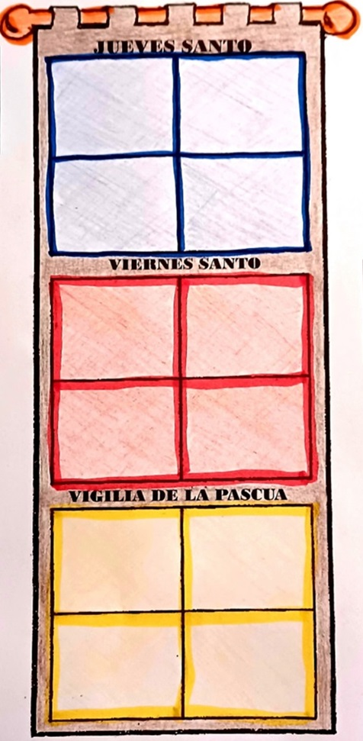

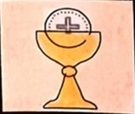
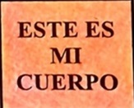
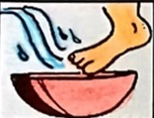

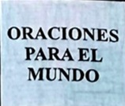
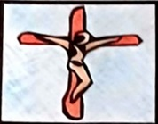

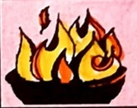
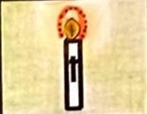
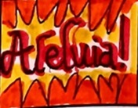
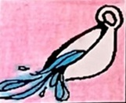
La tarde del Jueves Santo, celebramos la Misa de La Cena del Señor donde se revive la Última Cena cuando Cristo dejó a sus discípulos el testamento de su amor en la Eucaristía, su presencia perenne. Repitiendo las palabras de Cristo en la Ultima Cena: “Este es mi cuerpo…; Este es mi sangre…”, el sacerdote consagra el pan y el vino haciéndolo Cuerpo y Sangre de Cristo. Cristo les dio el poder de consagrar con las palabras, “Haced en conmemoración mía. También, les enseñó como servir al prójimo cuando les lavó los pies.
El Viernes Santo es día de penitencia, de ayuno y de oración. Recordamos la historia de Salvación leyendo del Antiguo Testamento. Revivimos la pasión y muerte de Jesús en el Evangelio. El sacerdote procesa con la cruz y pedimos por los que sufren: los enfermos, los pobres, los descartados de este mundo; … Adoramos a la cruz besándola. Finalmente, Jesús es sacado de la Iglesia y la vela apagada, recordando su muerte. Los linos de la liturgia también son sacados de la iglesia.
En la oscuridad del Sábado Santo entra la alegría y la luz cuando, tarde por la noche, afuera se enciende el fuego, y con el fuego las velas que representan la presencia de nuestro Rey resucitado! Se canto el Aleluya de nuevo! Los catecúmenos reciben los sacramentos y entran en la familia de Dios. La alegría pascual se prolongará durante los 50 días que seguirán, hasta la venida del Espíritu Santo en Pentecostés.

Slide 27
Poner los cuadros en el dia que ocurren empezando por Jueves Santo.

Slide 28
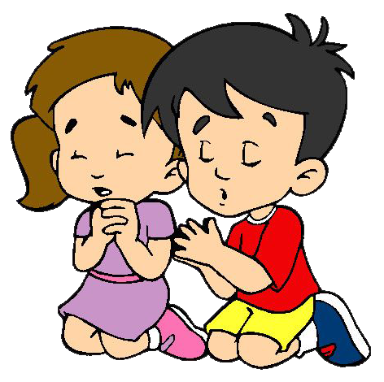
ÓRACIÓN
Señor, Tú, el Rey del Universo, viniste a mostrarnos que, en los ojos de Dios, el que sirve es el más grande del Reino de los Cielos. Enséñame a servir a los demás con amor. Ayúdame a siempre honrarte, como Rey de mi corazón, amándote mucho y amando a mi prójimo. Amen.
Cancion: Bendito el que viene en nombre del Señor
Link: https://youtu.be/WzIoXDHltGM

Slide 29
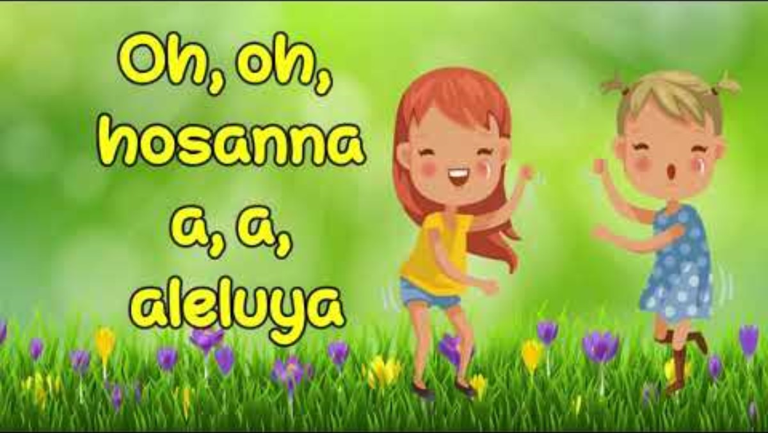
Oh Hosanna, Alaba Kids, https://youtu.be/J-8hXKpwh1w?si=UpiYurerYOCRfrZi (3-6 años)

Slide 30
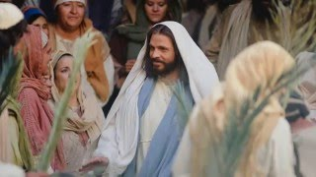
Cancion: Bendito el que viene en nombre del Señor Link: https://youtu.be/WzIoXDHltGM

